Slide 1
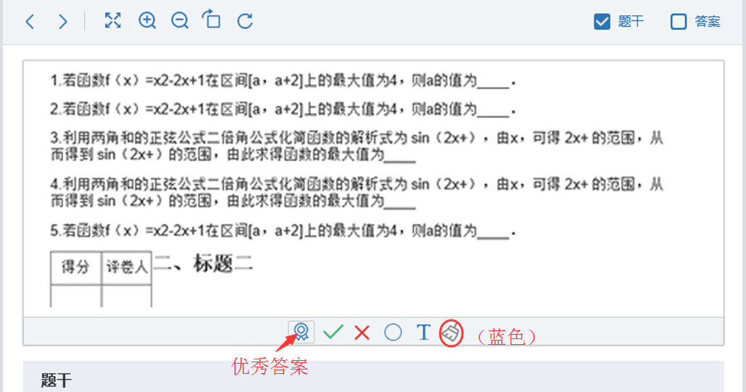
第一个图标是优秀答案，增加文字内容【优秀答案】或【优】字，减少老师的认知成本。
同时增加点优秀后，在答案界面的【优】字图章（样式需调整）；
2）刷子按钮替换成画笔，此功能为自由画笔，同时把图标改为蓝色。
优

Slide 2
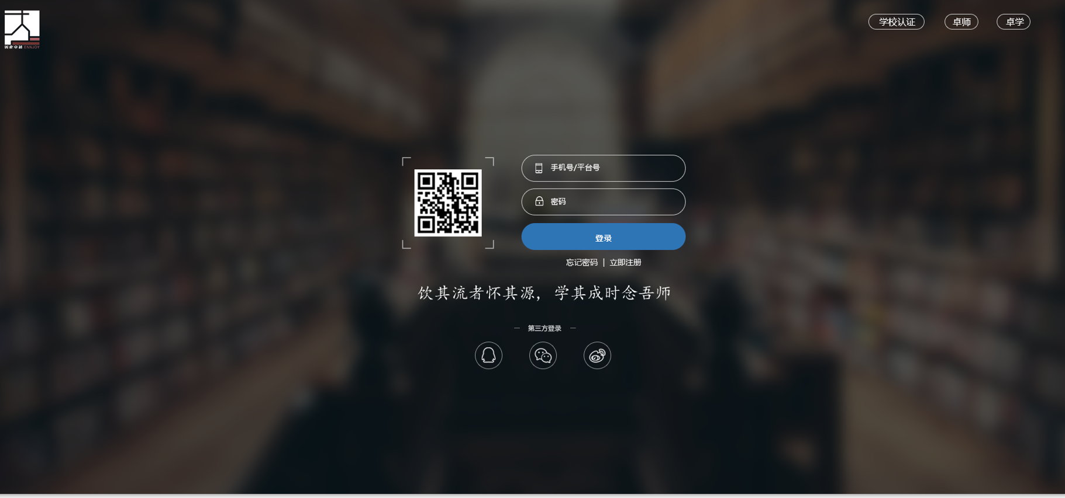
增加一个选中效果，方便知道在哪一页。

Slide 3
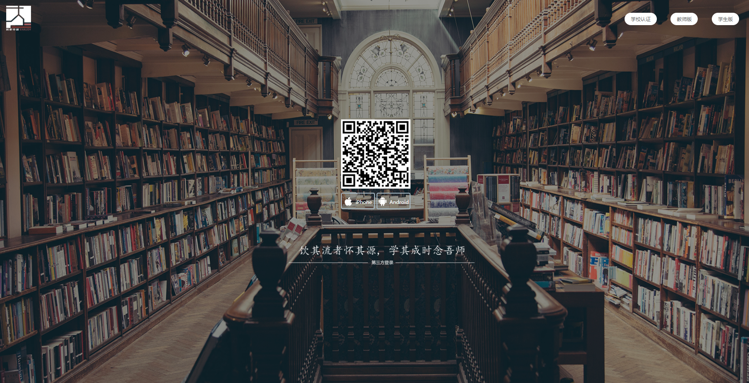
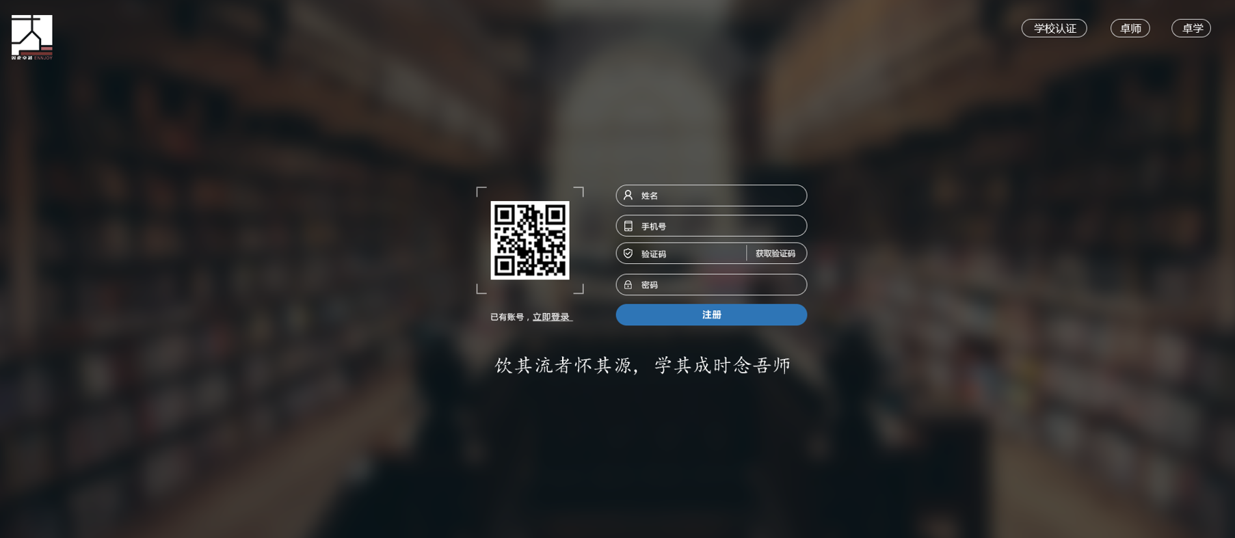
学生版的登录界面已经取消注册登录，只保留二维码，相应调整即可。

